Slide 1
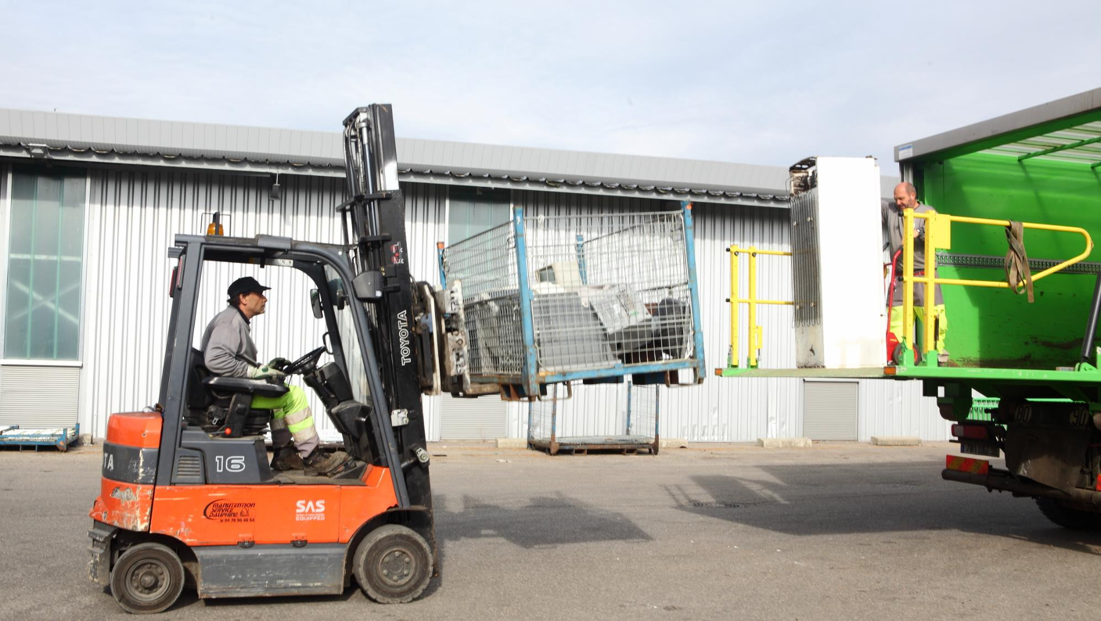
APPEL À PROJET R&D
VOLET : ASL GÉNÉRAL
PRÉSENTATION DU PROJET
[Nom du projet]
[Porteur(s) du projet]
Période visée : S1 2024

Slide 3
NOTICE
Modalité
  Le porteur du projet doit transmettre ce document complété à Ecologic par courrier électronique à l’adresse suivante, en précisant dans l’objet du mail le volet auquel est rattachée sa candidature : aap-r&d@ecologic-france.com
Contexte
  Le présent document doit être remis à Ecologic avant la date du 15 févier 2024.
  Le plan de cette présentation doit être respecté.
Objectif
  Cette présentation doit permettre au porteur de vérifier l’adéquation entre son projet et l’appel à projet R&D d’Ecologic puis de permettre l’analyse des bénéfices du projet pour la filière visée ainsi que le coût du soutien au projet pour l’éco-organisme.
  Les informations fournies sont confidentielles, non engageantes.

Slide 4
NOM DU PROJET
Filière visée : ASL général
Porteur du projet
Brève description du projet
(Personne morale)
Partenaires
(Personne morale)
Si votre projet est retenu et soutenu, et uniquement dans ce cas, cette description servira de base de communication sur laquelle ECOLOGIC pourra évoquer en autonomie votre projet.

Slide 5
NOM DU PROJET
Filière visée : ASL général
Contexte
Ex : Enjeux technologiques, stratégiques, économiques, sociaux, environnementaux.
Contexte réglementaire et législatif.
Travaux et résultats précédents.

Slide 6
NOM DU PROJET
Filière visée : ASL général
Objectif et solution développée

Slide 7

NOM DU PROJET
Filière visée : ASL général
Organisation du projet
Chef de projet : | (Personne physique)
Membres de l’équipe : | (Personnes physiques et personnes morales associées)
Durée du projet :
Localisation administrative du projet :
Localisation industrielle du projet :
Planning prévisionnel :
Jalons et livrables :

Slide 8
NOM DU PROJET
Filière visée : ASL général
Plan de financement en €
Autofinancement porteur de projet : |  | Dépenses :
Contributions partenaires : |  | … :
Contribution financière demandée à ECOLOGIC : |  | … :
Subventions : |  | … :
… : |  | … :
Coût total du projet :

Slide 9
NOM DU PROJET
Filière visée : ASL général
Collaboration
  Description des collaborations entre les parties du projet :
- Présentation des acteurs
- Rôles de chacun et synergie
Place demandée à ECOLOGIC dans le projet
  Au-delà du financement :
- Soutien
- Expertise
- Mise à disposition de déchet
- …

Slide 10
NOM DU PROJET
Filière visée : ASL général
Bénéfices du projet relatifs aux objectifs réglementaires de la filière
Bénéfices sociaux et environnementaux du projet
  Par exemple, relativement aux objectifs de développement durable de l’ONU

Slide 11
NOM DU PROJET
Filière visée : ASL général
Potentiel de circularité, d’industrialisation et de création d’emploi du projet
Gains économiques projetés du projet sur la filière

Slide 12
Contacts du porteur de projet
Nom :
Prénom :
Société :
Adresse électronique :
Téléphone :

